Slide 1
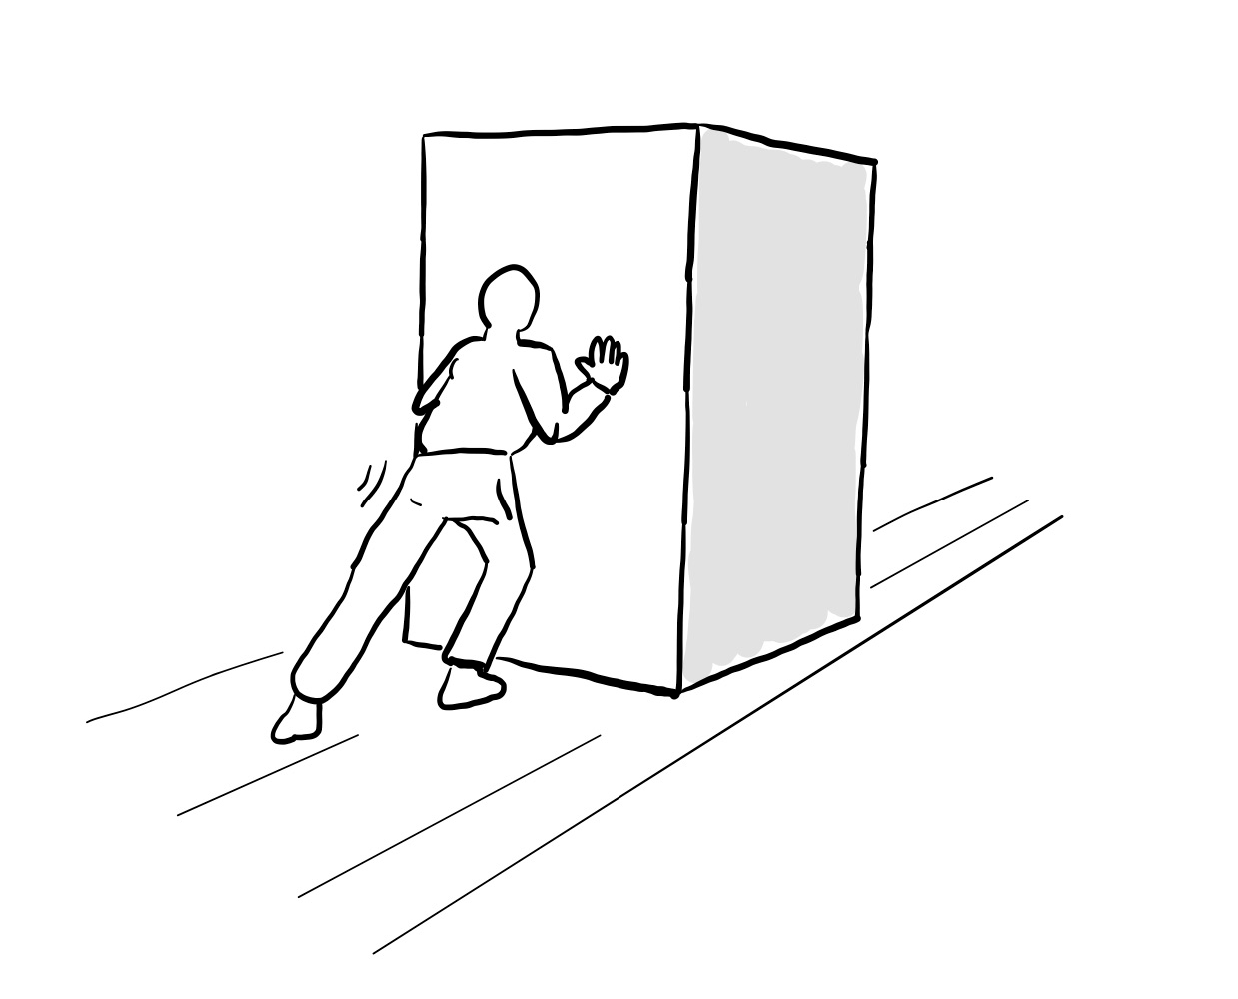
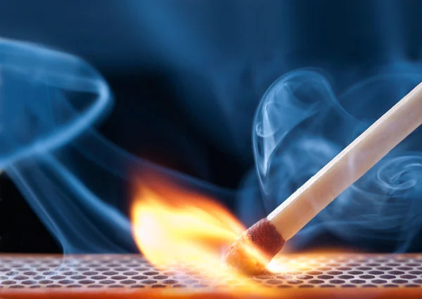
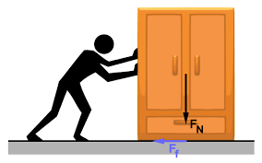

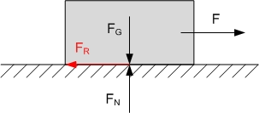
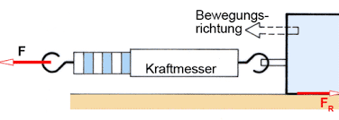
Reibung

Slide 2
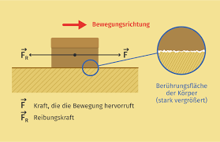
Reibungskraft
Bei allem was wir tun, wie z.B. Sachen aufheben,
Sachen wegstellen, Gegenstände produzieren, entsteht
Reibung.
Egal ob 2 Gegenstände aufeinander liegen, gleiten oder
rollen, es tritt die sogenannte Reibung auf.
Reibung ist ein Widerstand, der immer bei der Bewegung von zwei Körper auftritt.

Slide 3

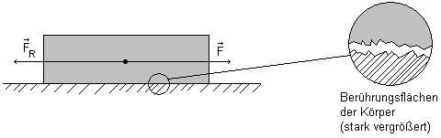
Reibungskraft
Je größer die Kraft ist, mit der die Berührungsflächen gegeneinander gepresst werden, desto größer ist die Reibungskraft.
Reibung erzeugt Wärme. Daher reiben unsere Vorfahren Holzstöcke oder Steine aneinander, um Feuer zu erzeugen.
F ist die Kraft und F_{R} die Reibungskraft

Slide 4
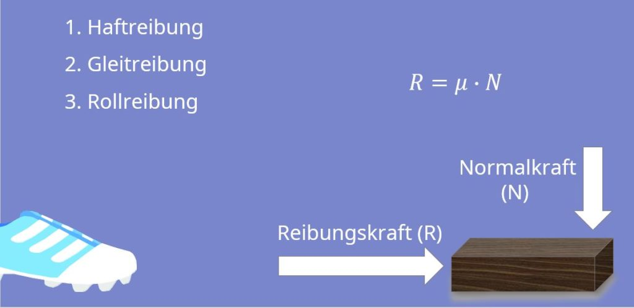
Die 3 Reibungsarten
... sind bewegungshemmende Kräfte.
Man unterscheidet
Haftreibungs-,
Gleitreibungs- und
Rollreibungskraft.
Die Haftreibungskraft hemmt die Bewegung am stärksten, die Rollreibungskraft am wenigsten.

Slide 5
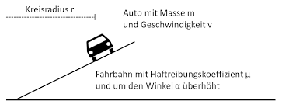
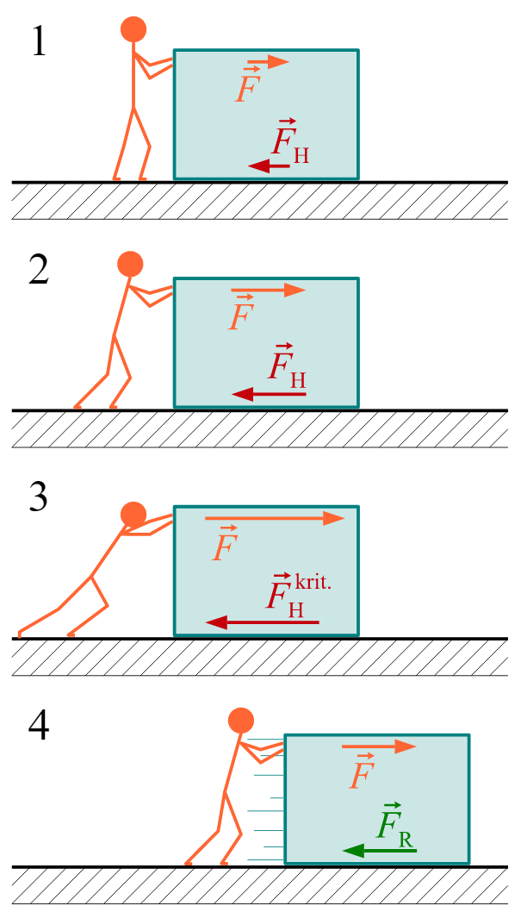
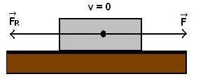
Haftreibung
Haftreibung entsteht, wenn zwei Körper aneinander haften ohne dass sie sich zueinander bewegen.
Beispiele:
  Ein Glas steht auf dem Tisch
  Ein Auto steht in der Garage
  Die Geschwindigkeit bei Haftreibung ist gleich 0.

Slide 6

Gleitreibung
Gleitreibung entsteht, wenn ein Körper auf einem anderen Körper gleitet.
Beispiele:
  Beim Schlitten
  Wenn man auf einem Tisch Gegenstände zu sich hin zieht
  Die Geschwindigkeit bei Gleitreibung ist ungleich 0.

Slide 7
Rollreibung
Rollreibung entsteht, wenn ein Gegenstand auf einem anderen rollt.
Beispiele:
  Das rollen von Rädern (Auto, Fahrrad)
  Beim Fußballspielen
  Die Geschwindigkeit bei Rollreibung ist ungleich 0.

Slide 8
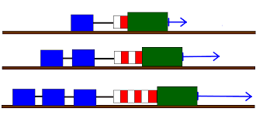
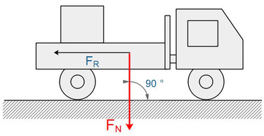
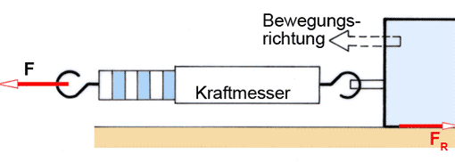
Gleitreibungskräfte
Die Gleitreibungskraft des Körpers und die Beschaffenheit der Berührungsflächen bestimmen die Größe der Gleitreibungskraft.

Slide 9
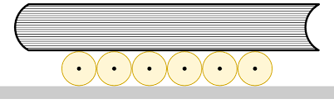
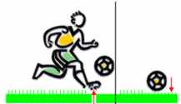

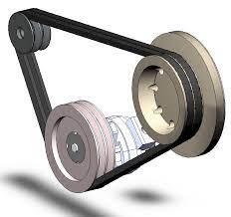
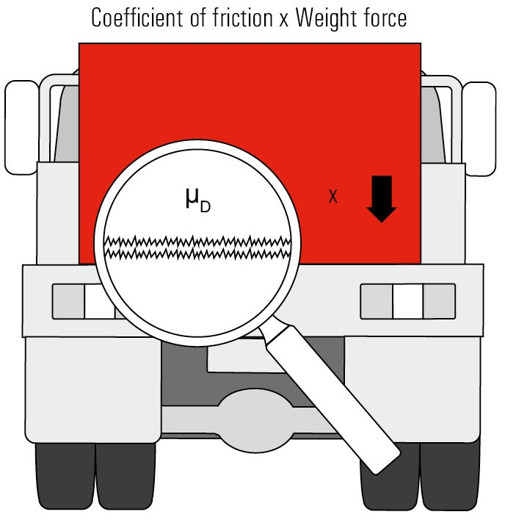
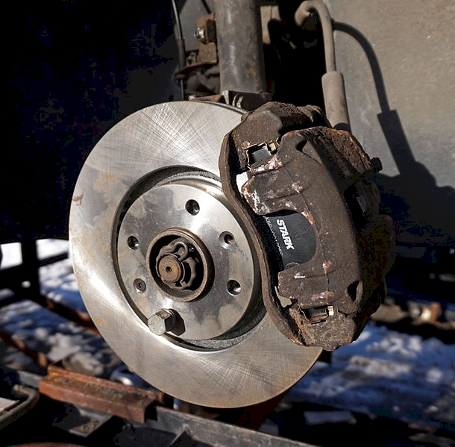
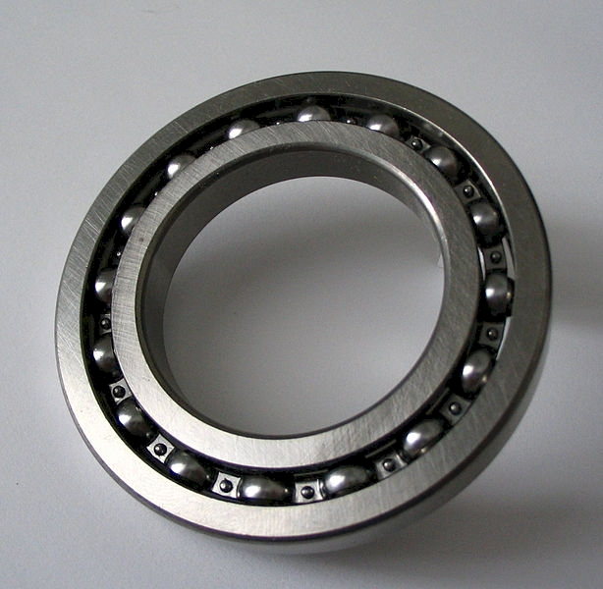
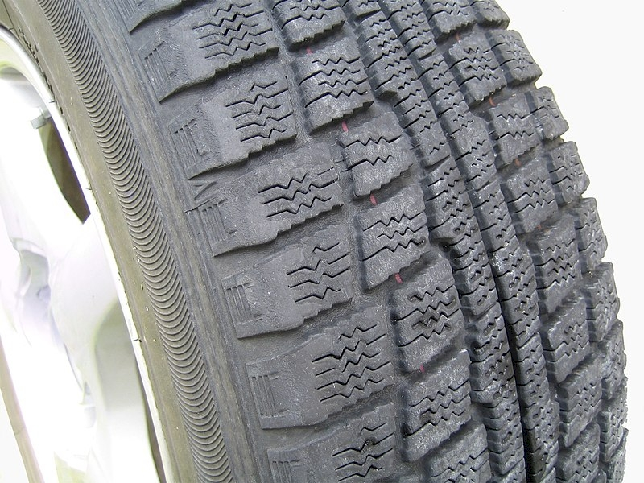
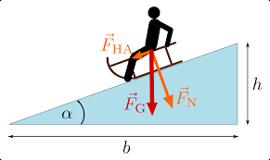
Reibung erwünscht und unerwünscht

Slide 10
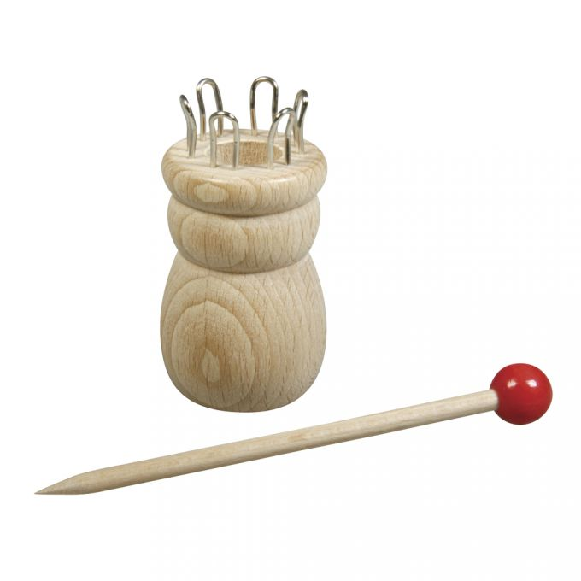
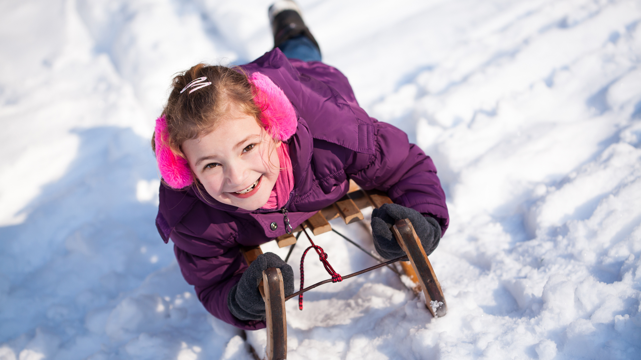
Erwünschte oder unerwünschte Reibungen
Erwünschte Reibungen
unerwünschte Reibungen
Der Nadel der im Holz durch Haftreibung gehalten wird
Beim bremsen des Autos (Gleitreibung)
Zum Erwärmen der Hände
Zum Klettern
Bei der Fortbewegung durch Gegenwind
Beim Rodeln (wenig Reibung)
Beim Beschleunigen
Im Motor oder Getriebe

Slide 11
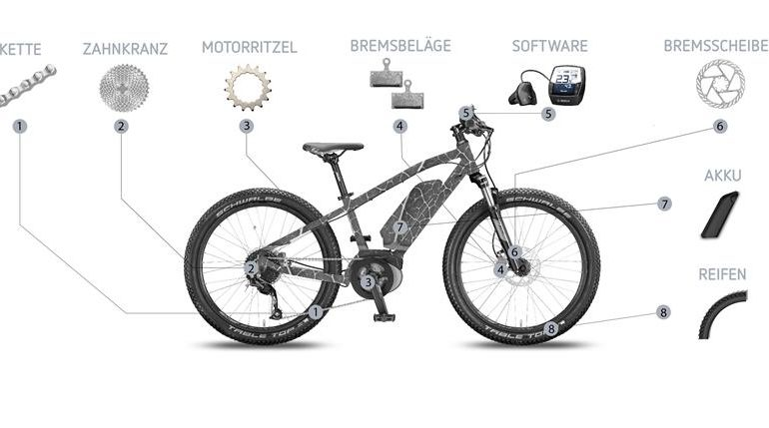
Erwünschte Reibung
Reibung am Fahrrad
Gleiten erwünscht
Die Reibung ist in unseren täglichen Leben oft erwünscht. Sie ist für alle Bewegungen notwendig.
Unerwünschte Reibung lässt sich durch geeignete Maßnahmen, z.B. glatte Oberflächen, Verwendung von Schmiermitteln oder Roll- statt Gleitreibung, verringern.

Slide 12
Die Welt ohne Reibung
Eine Welt aus Eis ... ?

Slide 13
Der Nachteil an Reibung
Wärme, die durch Reibung entsteht kostet Energie, die meistens ungenutzt verloren geht.
Z.B. bei Maschinen:
  Reibung verursacht Energieverluste
  Mechanische Energie wird in Wärme umgewandelt; dadurch werden die Maschinen erhitzt und müssen gekühlt werden.

